Slide 1
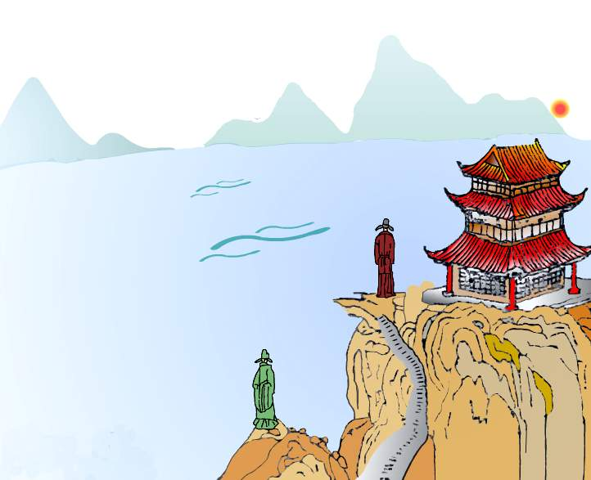
登鹳雀楼

Slide 2
诗歌朗诵
白日依山尽，
黄河入海流。
欲穷千里目，
更上一层楼。

Slide 3
生字学习
会读会写
雀 楼
依 入
欲 穷
目 更
（què）
（麻雀）
（lóu）
（楼房）
（yī）
（依然）
（rù）
（出入）
（yù）
（欲望）
（qióng）
（穷苦）
（mù）
（注目）
（gèng）
（更加）

Slide 4
会写的字
生字学习
欲楼入目
更穷依雀

Slide 5
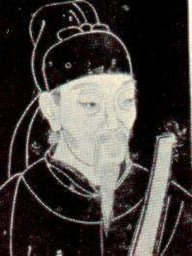
诗人介绍
王之涣：（688— 742），字季
陵，绛州（今山西新绛）人。曾任
冀州衡水主簿，被谤，辞官归乡，
家居十五年。后为文安尉，卒于任
所。早年精于文章，工诗，诗多引
为歌词，名动一时，有旗亭画壁故
事尤善五言诗，以描写边塞风光为
胜。

Slide 6
古诗背景
《登鹳雀楼》这首诗是唐
代诗人王之涣所作。诗中的
“欲穷千里目，更上一层楼。”
流传千古，成为人们用来互勉
或者自勉不断奋进，永远进取
的座右铭。

Slide 7
读一读
登鹳雀楼
白日依山尽，
黄河入海流。
欲穷千里目，
更上一层楼。

Slide 8
古诗解读
夕阳依傍着西山慢慢地沉没，
滔滔黄河朝着东海汹涌奔流。
若想把千里的风光景物看够，
那就要登上更高的一层城楼。

Slide 9
古诗赏析
此诗不仅刻画了祖国的壮丽山河，而且写出了登高远望的襟怀。向西远看，夕阳贴着高山落下，黄河滚滚流向大海。要想看到千里之远，就得再登上一层高楼。后两句揭示了“只有站得高，才能看得远”这一生活哲理，成为不朽的名句。

Slide 10
相关知识
鹳雀楼――旧址原山西省永济县西黄河中一座土山上，楼有三层，唐代为游览胜地。据沈括《梦溪笔谈》中记载：“鹳雀楼三层，前瞻中条（山名）下瞰大河。”宋朝以后随土山被河水冲没。

Slide 11
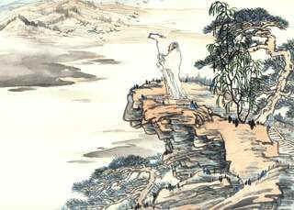
鹳雀楼相关图片

Slide 12
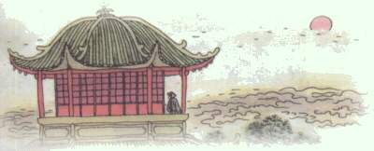

Slide 13


Slide 14
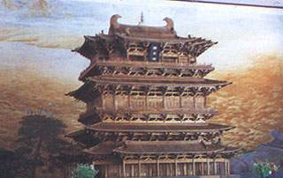

Slide 15
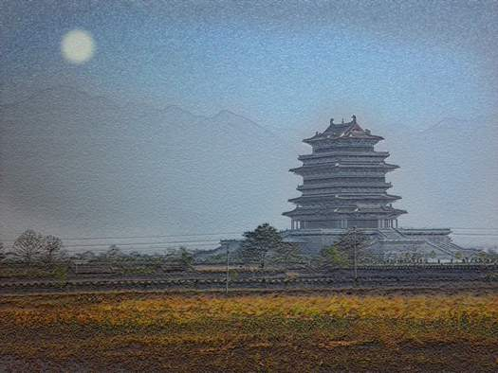

Slide 16

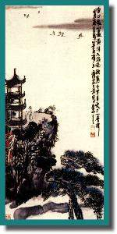
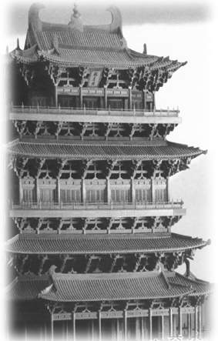
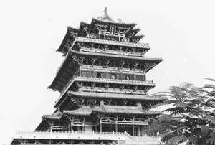

Slide 17
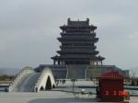
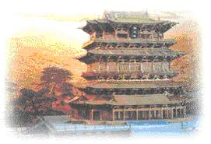
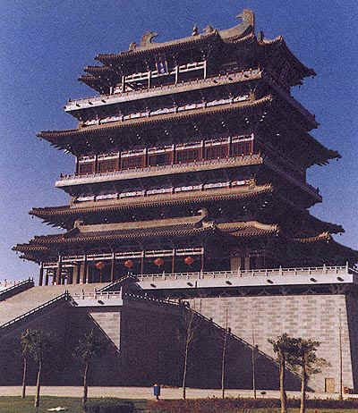
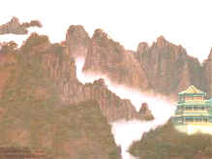

Slide 18
背诵诗歌

Slide 19

再见

